Slide 1
第14章
综合评价与
决策方法

Slide 2
目录 CONTENTS
01
理想解法
02
模糊综合评判法
03
数据包络分析
04
灰色关联分析法
05
主成分分析法
06
秩和比综合评价法
07
基于熵权法的评价方法
08
PageRank算法
09
招聘公务员问题

Slide 3
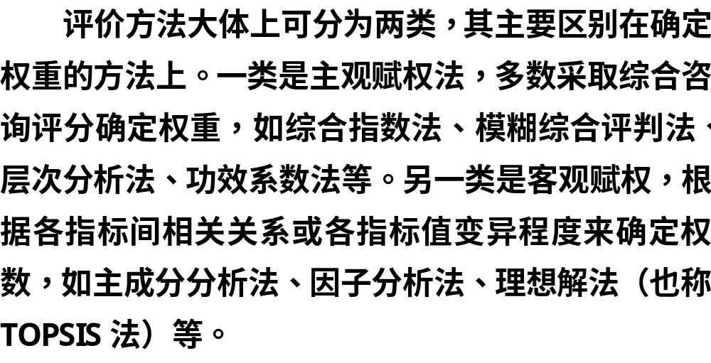

Slide 4
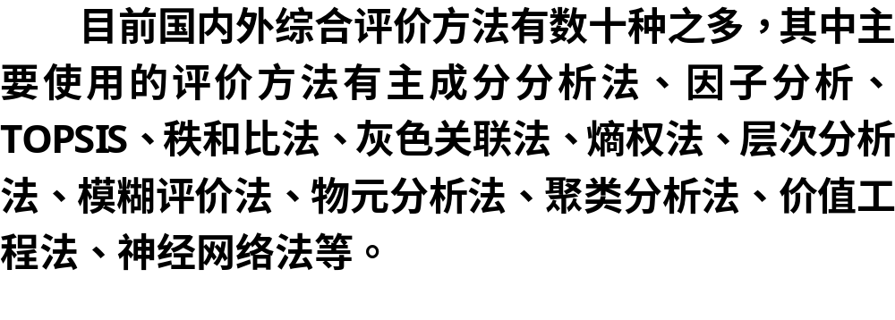

Slide 5
理想解法
01

Slide 6
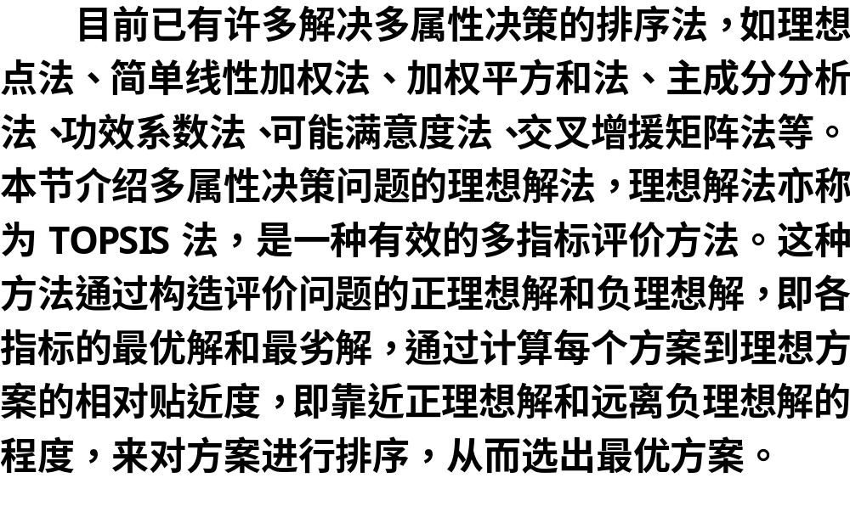

Slide 7
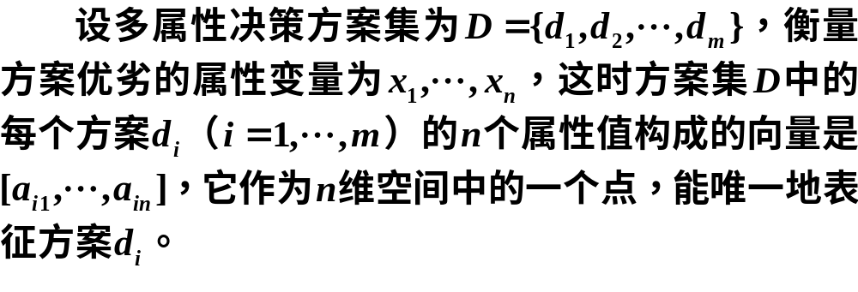
14.1.1 方法和原理

Slide 8
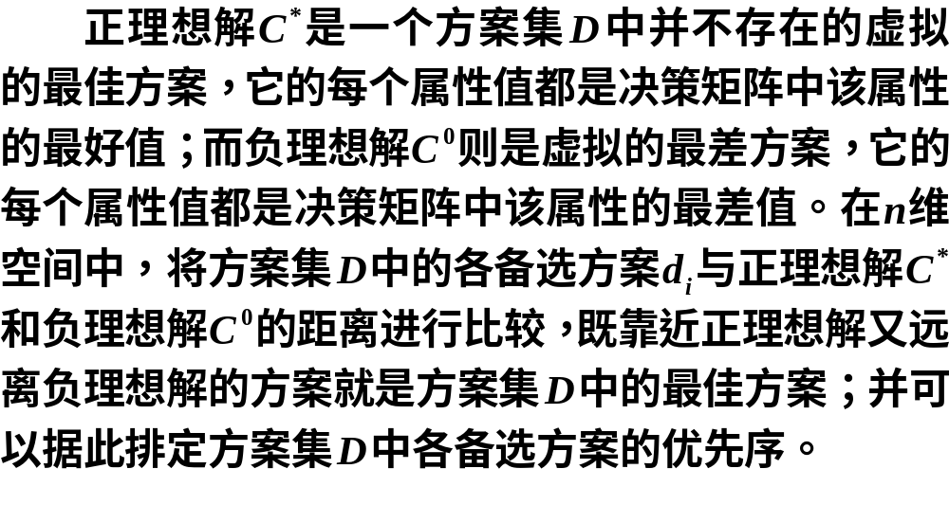

Slide 9
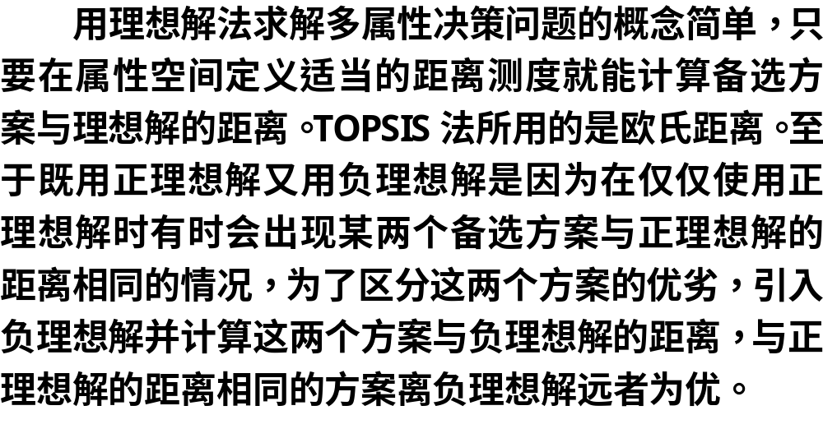

Slide 10
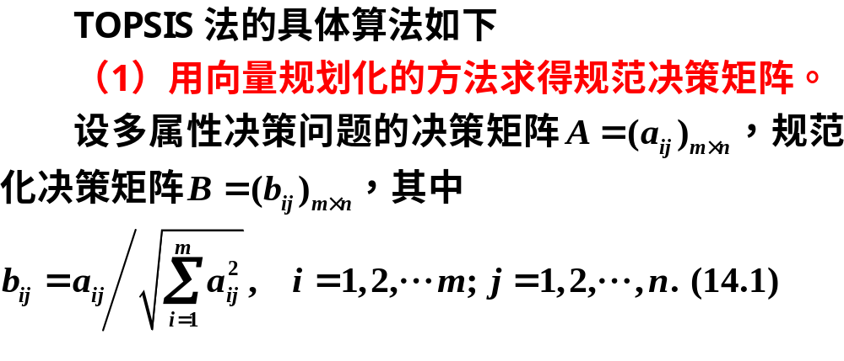
14.1.2 TOPSIS法的算法步骤

Slide 11
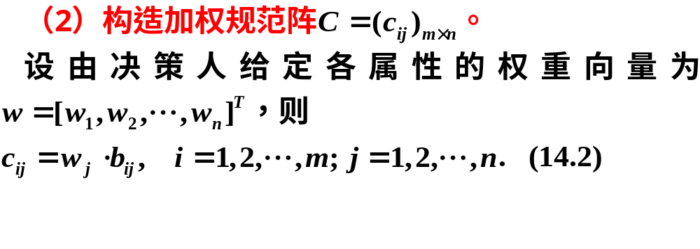

Slide 12
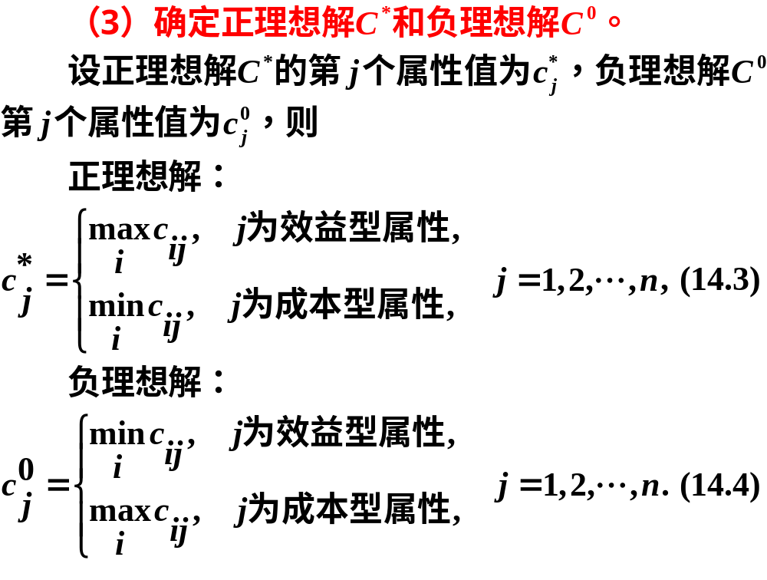

Slide 13
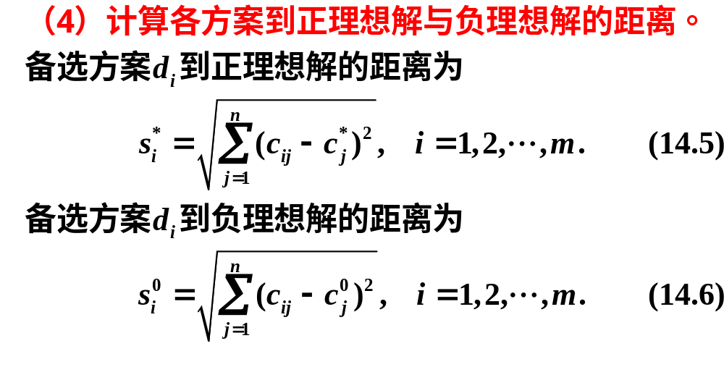

Slide 14
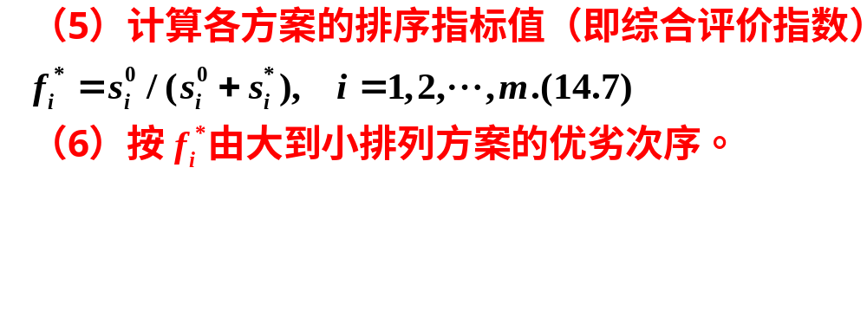

Slide 15
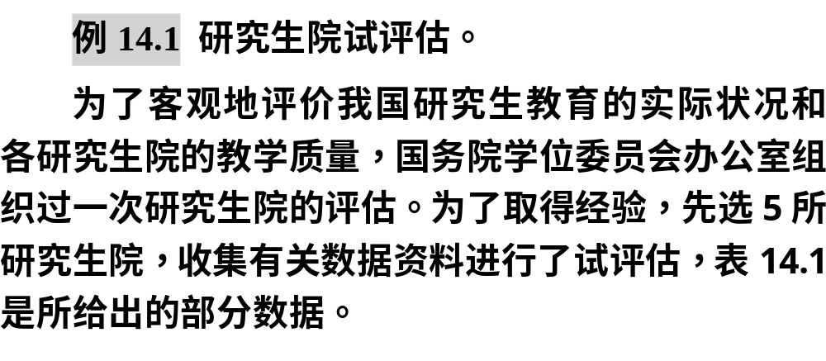
14.1.3 示例

Slide 16
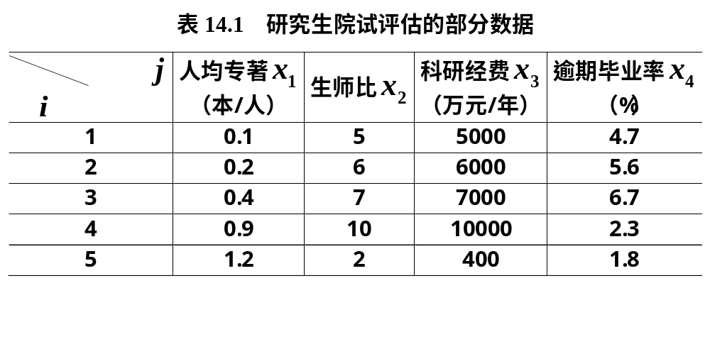

Slide 17
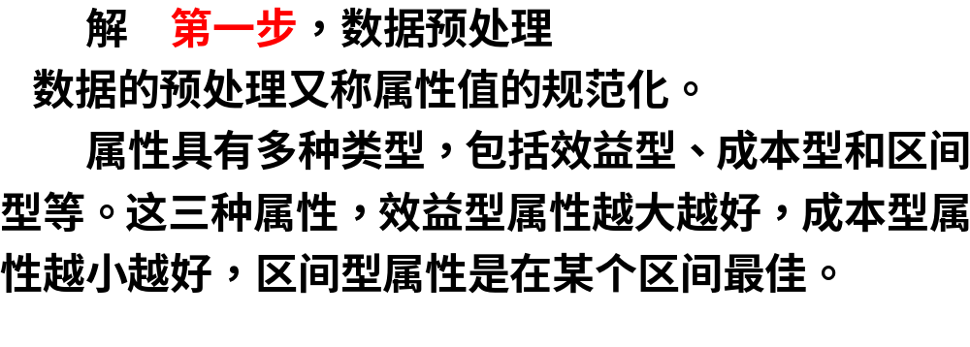

Slide 18
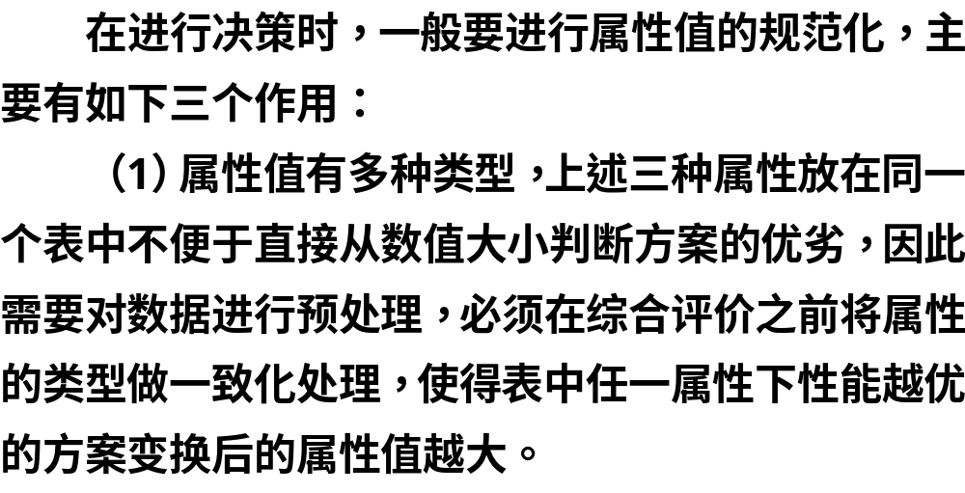

Slide 19
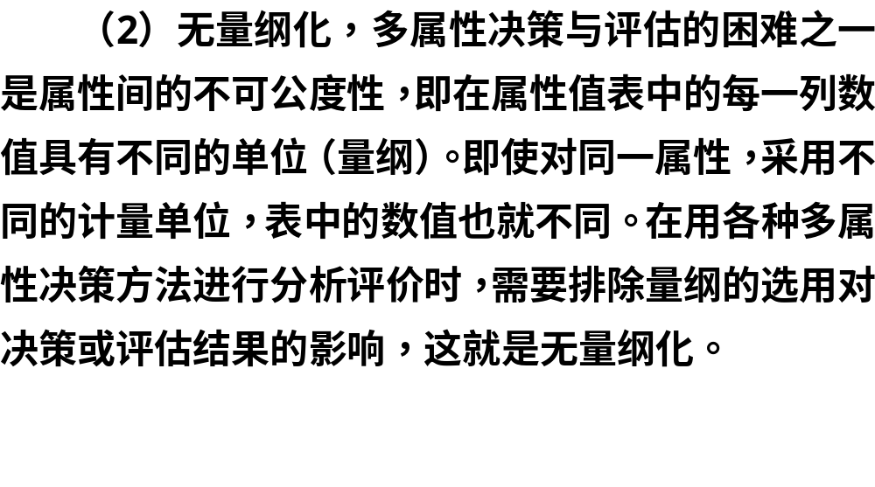

Slide 20
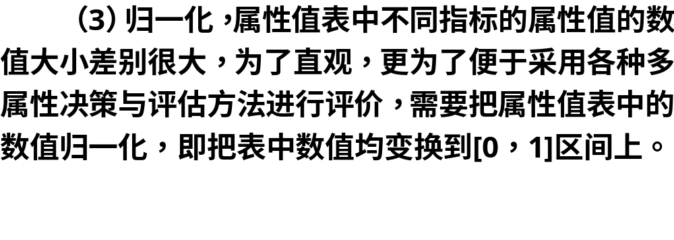

Slide 21


Slide 22
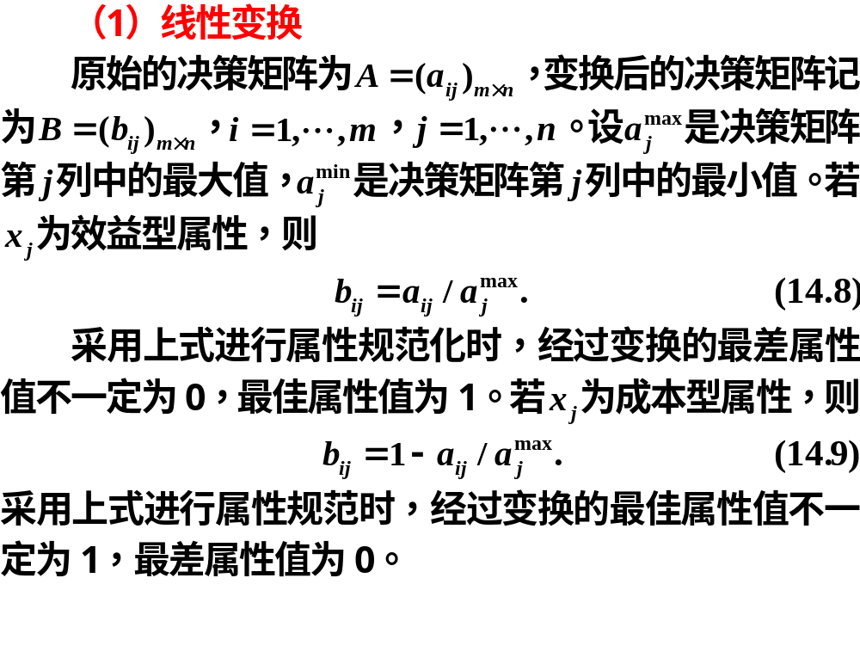

Slide 23
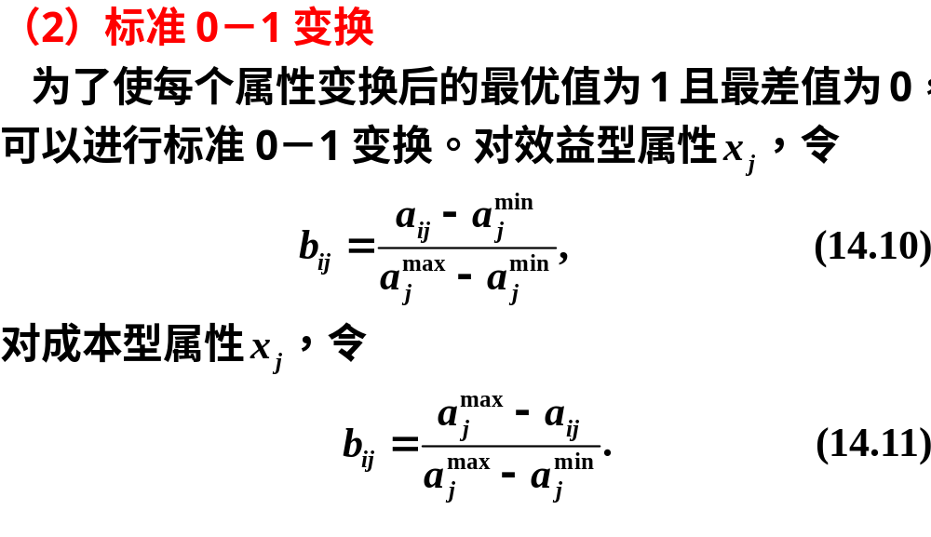

Slide 24


Slide 25
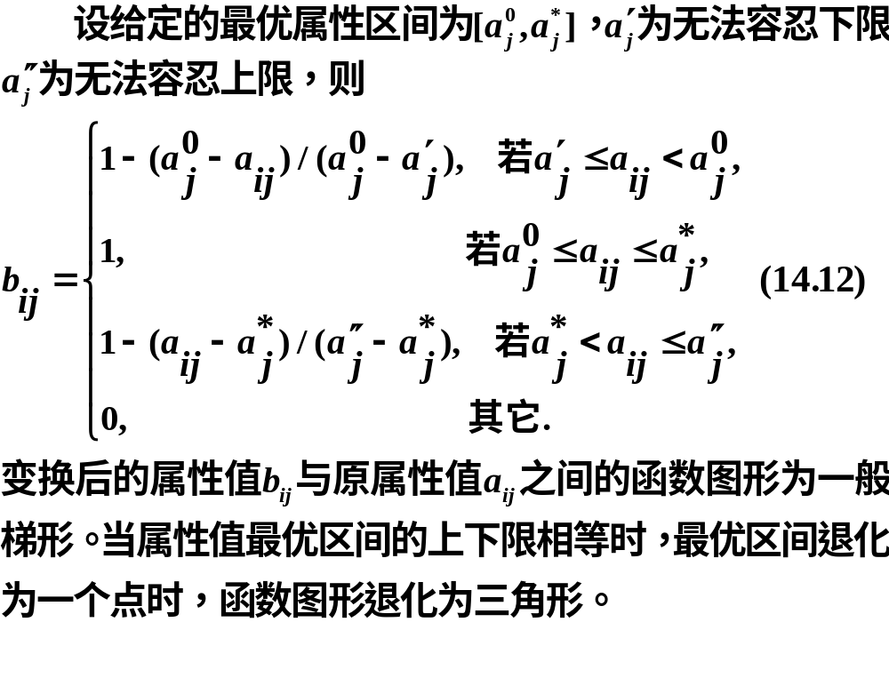

Slide 26
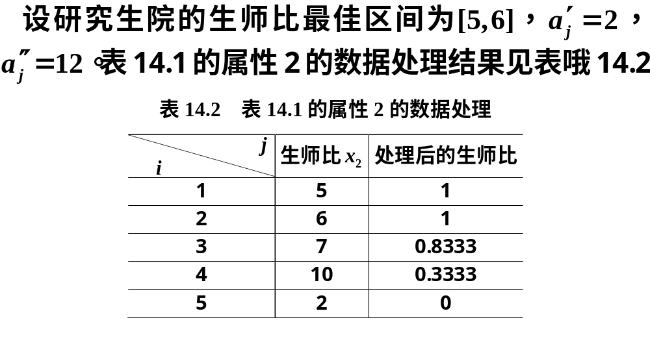

Slide 27
计算的Matlab程序如下：
clc, clear
x2=@(qujian,lb,ub,x)(1-(qujian(1)-x)./(qujian(1)-lb)).*...
(x>=lb & x<qujian(1))+(x>=qujian(1) & x<=qujian(2))+...
(1-(x-qujian(2))./(ub-qujian(2))).*(x>qujian(2) & x<=ub);
%上述语句定义变换的匿名函数，语句太长，使用了两个续行符
qujian=[5,6]; lb=2; ub=12; %最优区间，无法容忍下界和上界
x2data=[5 6 7 10 2]'; %x2属性值
y2=x2(qujian,lb,ub,x2data) %调用匿名函数，进行数据变换

Slide 28
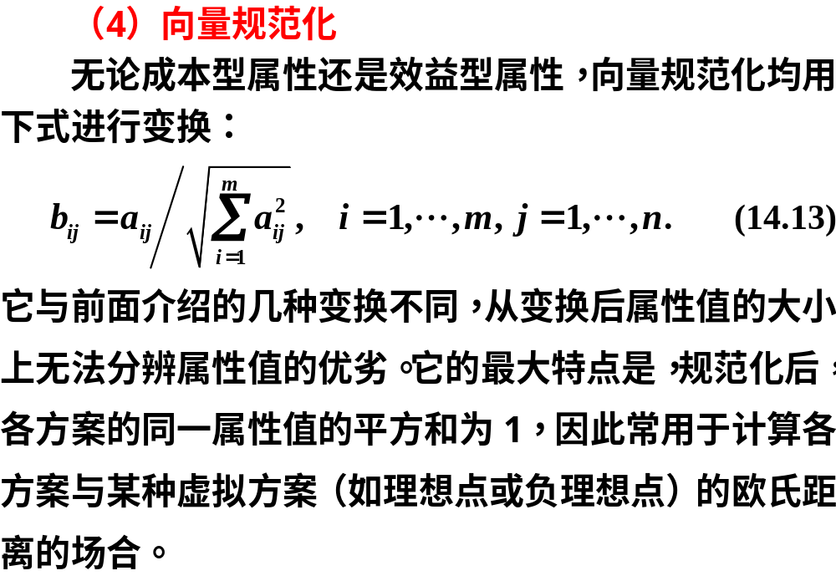

Slide 29
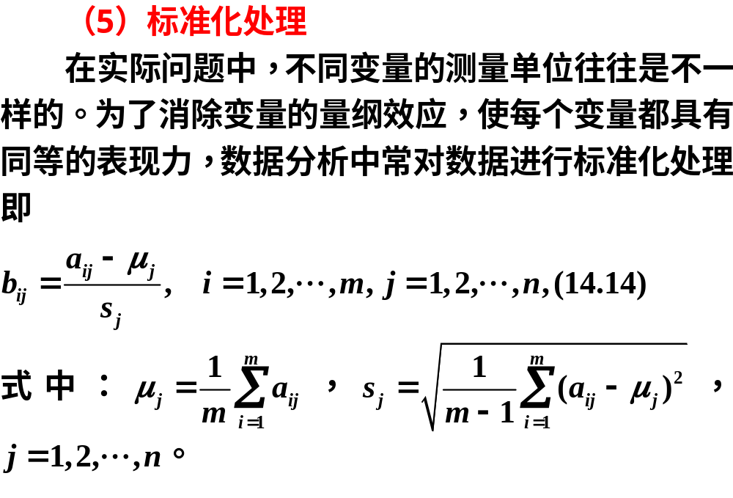

Slide 30
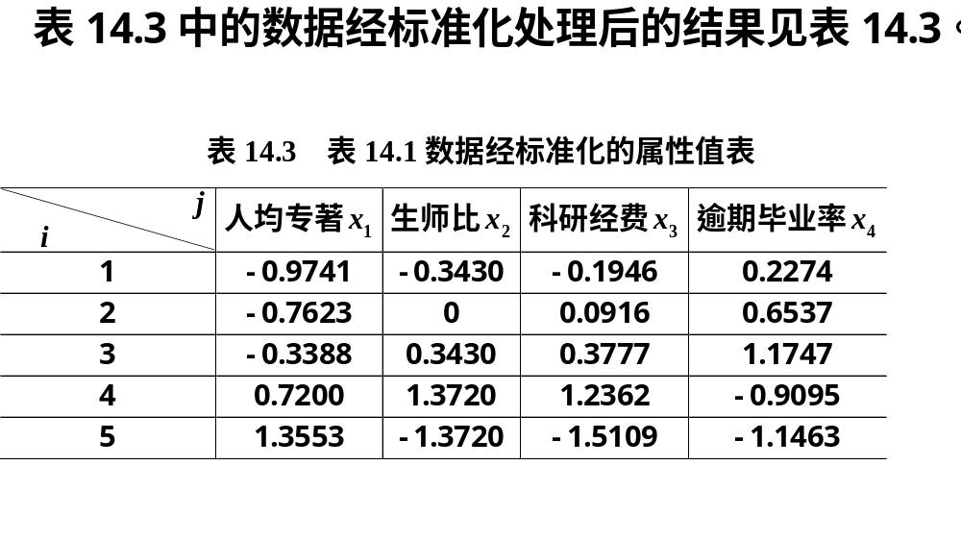

Slide 31
计算的Matlab程序如下
x=[0.1 5 5000 4.7
0.2 6 6000 5.6
0.4 7 7000 6.7
0.9 10 10000 2.3
1.2 2 400 1.8];
y=zscore(x)

Slide 32
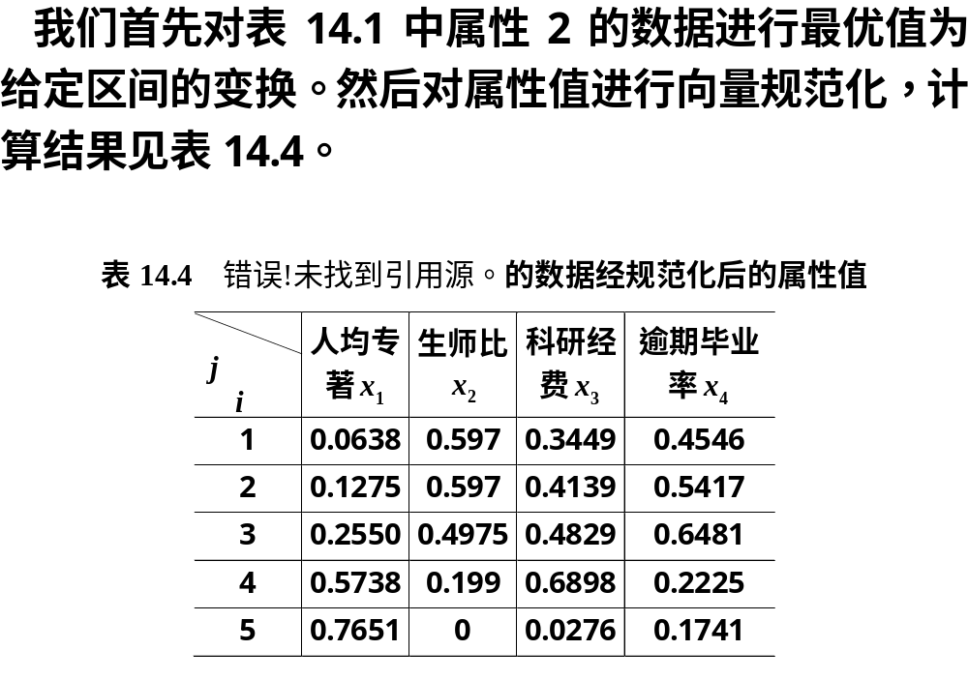

Slide 33
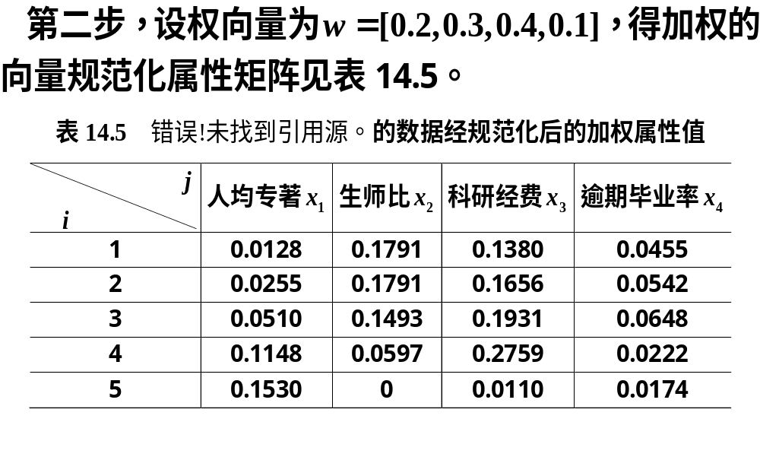

Slide 34
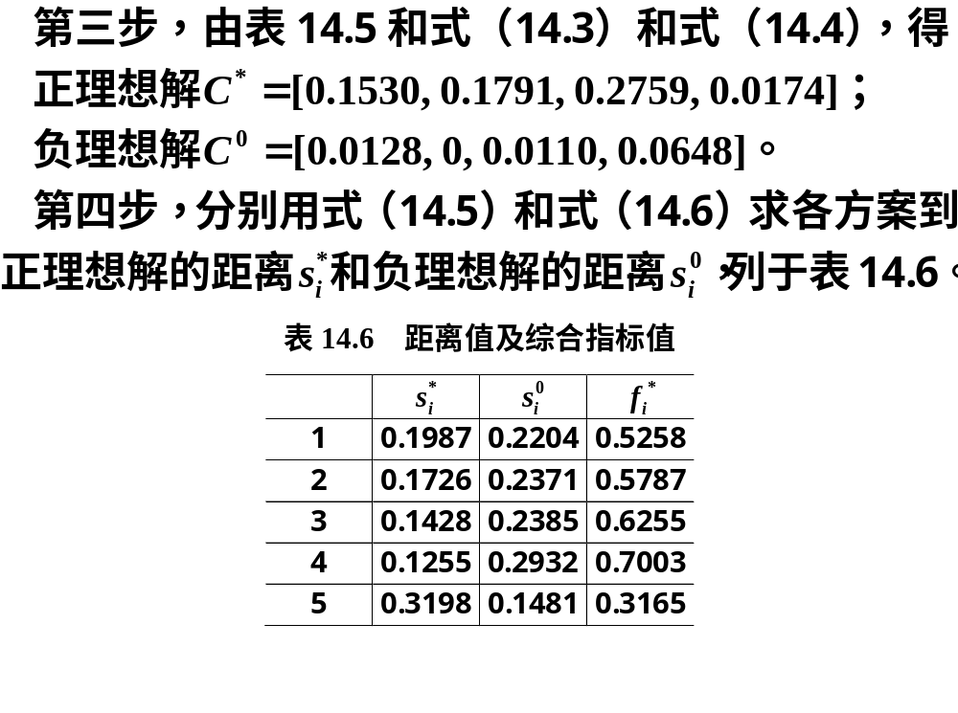

Slide 35
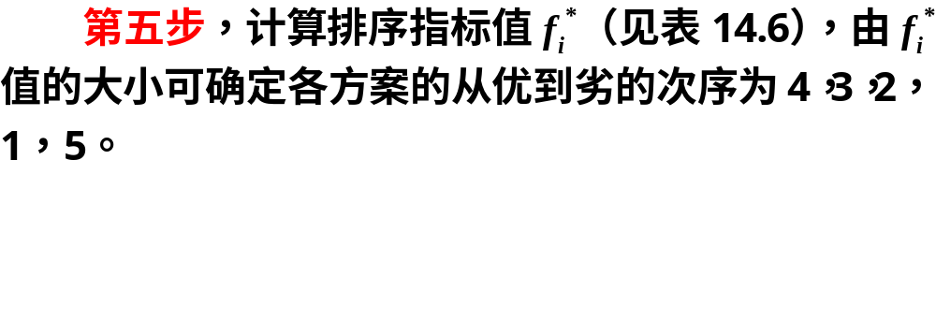

Slide 36
求解的Matlab程序如下：
clc, clear
a=[0.1 5 5000 4.7
0.2 6 6000 5.6
0.4 7 7000 6.7
0.9 10 10000 2.3
1.2 2 400 1.8];
[m,n]=size(a);
x2=@(qujian,lb,ub,x)(1-(qujian(1)-x)./(qujian(1)-lb)).*...
(x>=lb & x<qujian(1))+(x>=qujian(1) & x<=qujian(2))+...
(1-(x-qujian(2))./(ub-qujian(2))).*(x>qujian(2) & x<=ub);
qujian=[5,6]; lb=2; ub=12;
a(:,2)=x2(qujian,lb,ub,a(:,2)); %对属性2进行变换
b=a./vecnorm(a) %利用矩阵广播进行向量规范化
w=[0.2 0.3 0.4 0.1];
c=b.*w; %利用矩阵广播求加权矩阵
Cstar=max(c); %求正理想解
Cstar(4)=min(c(:,4)) %属性4为成本型的
C0=min(c); %q求负理想解
C0(4)=max(c(:,4)) %属性4为成本型的
Sstar=vecnorm(c-Cstar,2,2) %逐行计算2范数即到正理想解的距离
S0=vecnorm(c-C0,2,2) %逐行计算2范数即到负理想解的距离
f=S0./(Sstar+S0)
[sf,ind]=sort(f,'descend') %求排序结果

Slide 37
模糊综合评判法
02

Slide 38


Slide 39
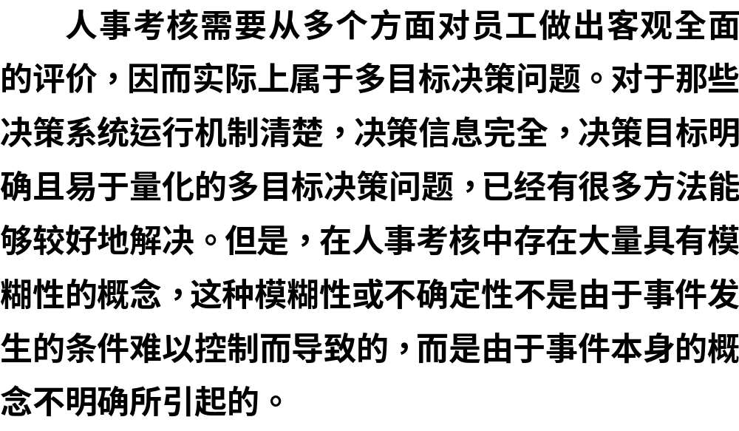

Slide 40
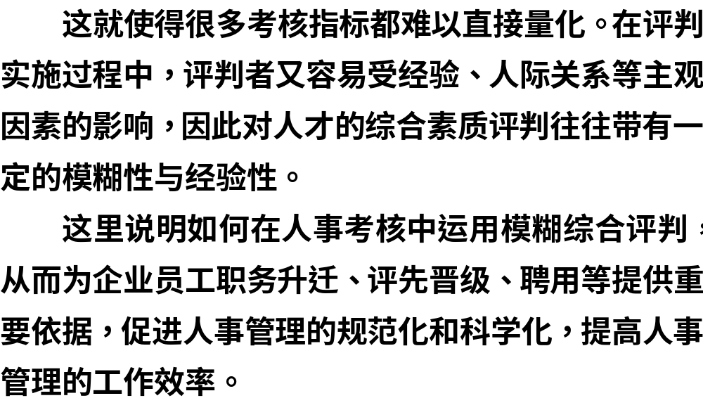

Slide 41
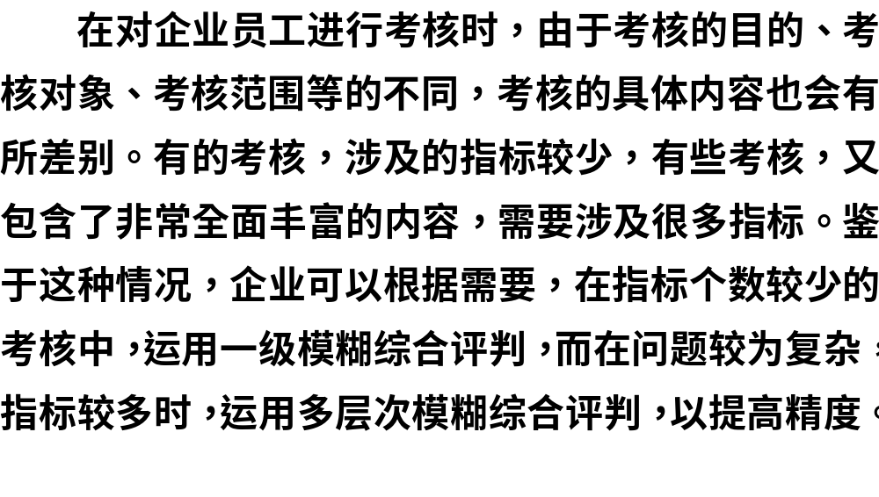
14.2.1 一级模糊综合评判在人事考核中的应用

Slide 42
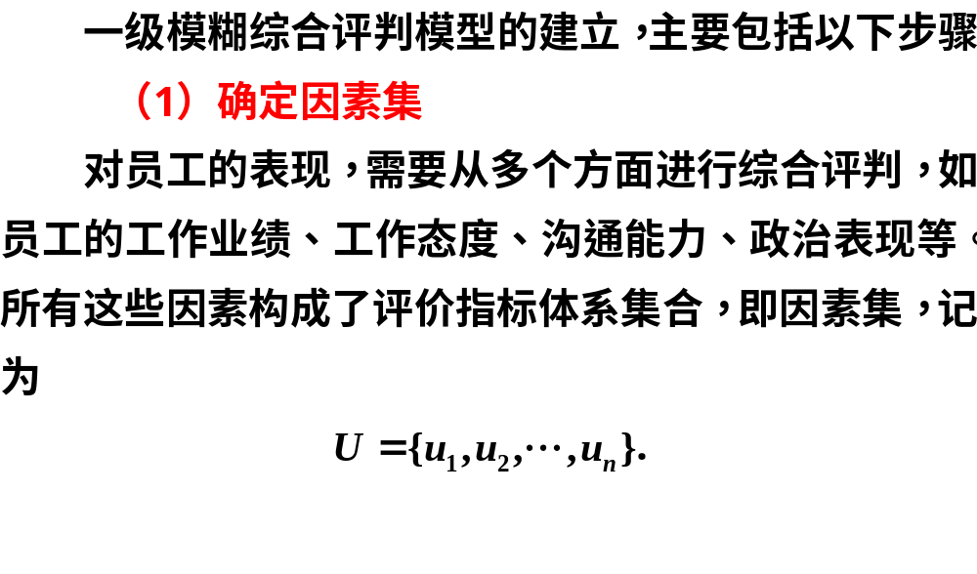

Slide 43
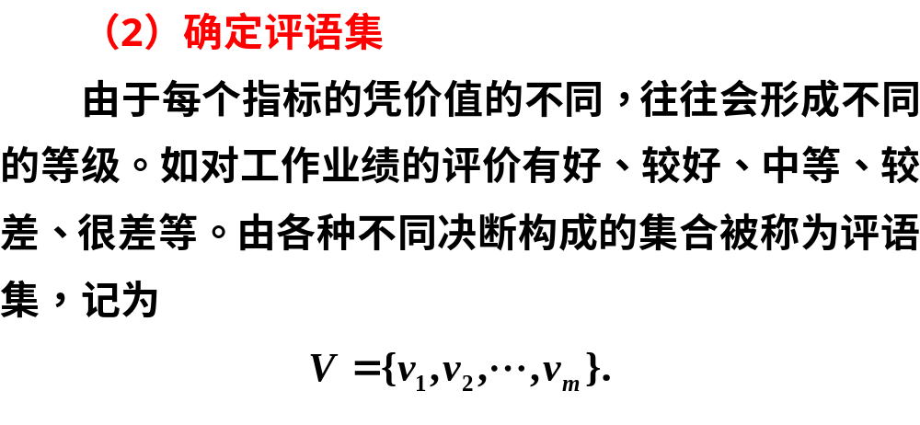

Slide 44
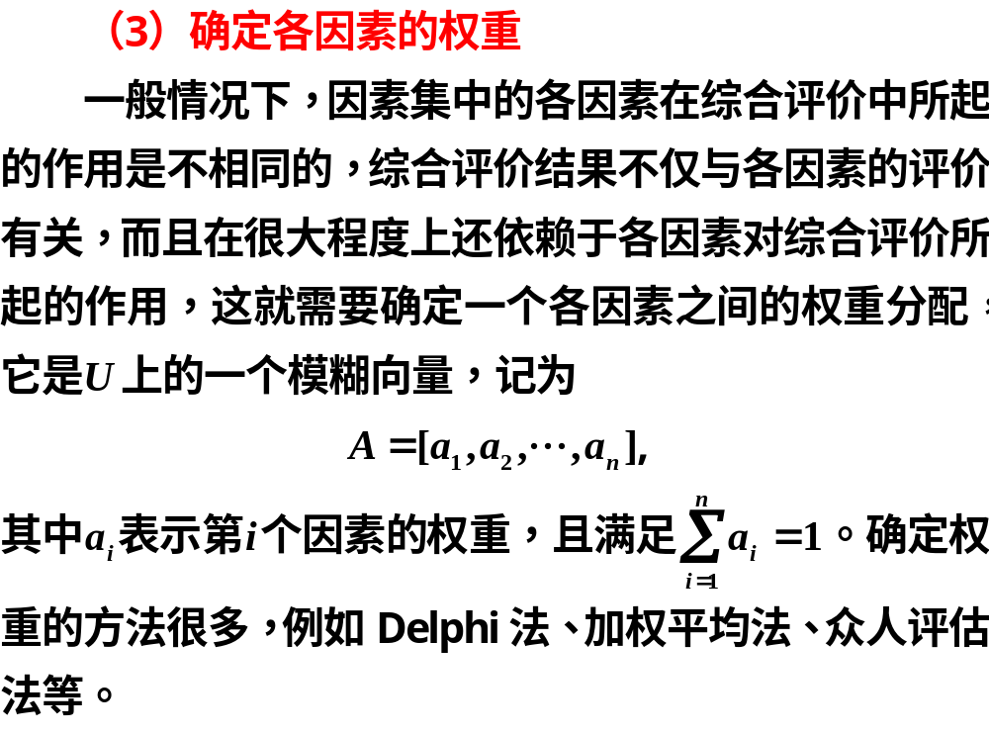

Slide 45
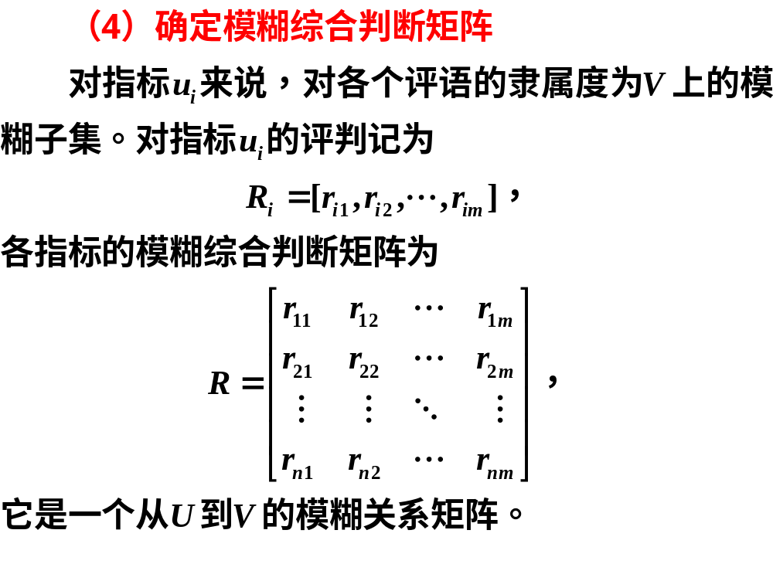

Slide 46
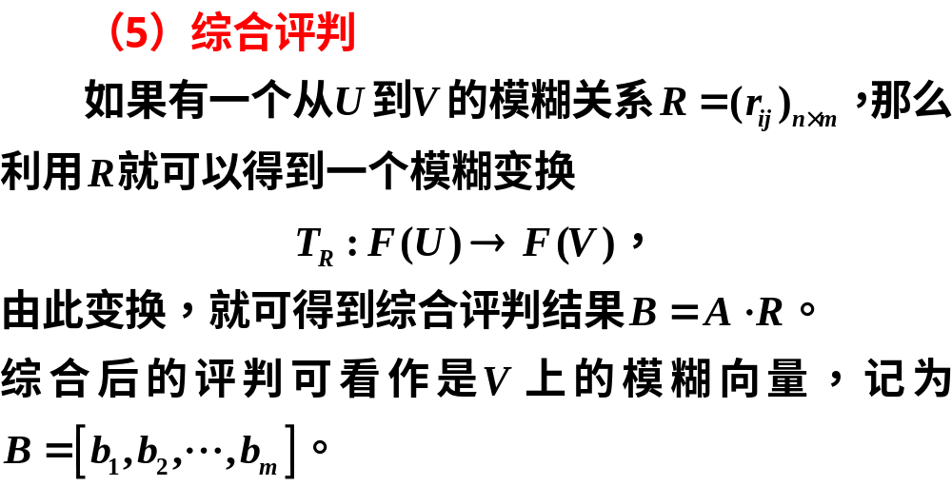

Slide 47
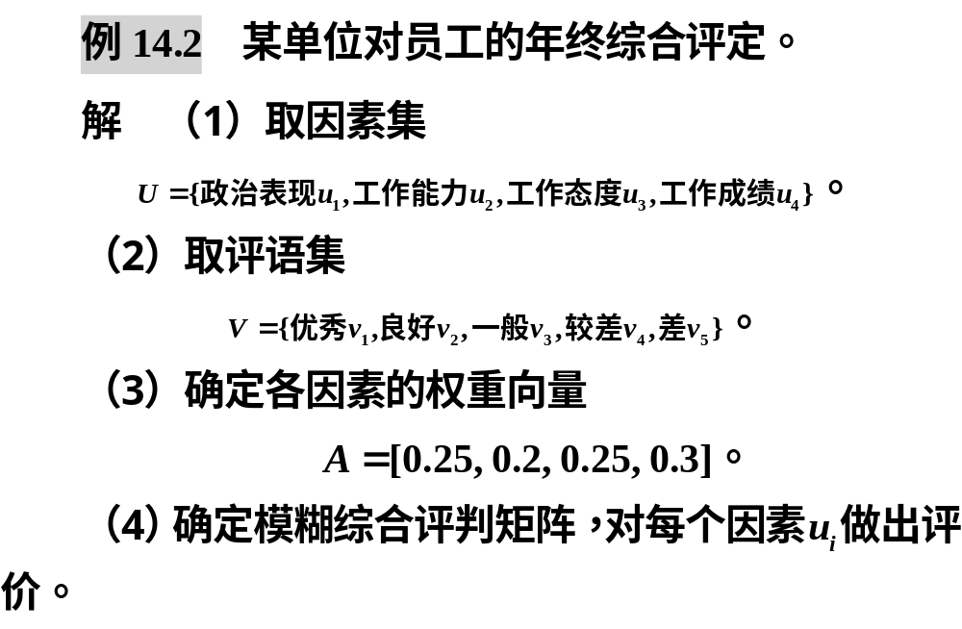

Slide 48
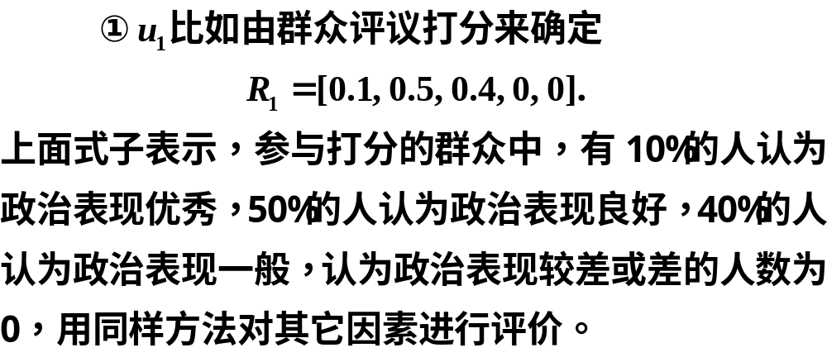

Slide 49
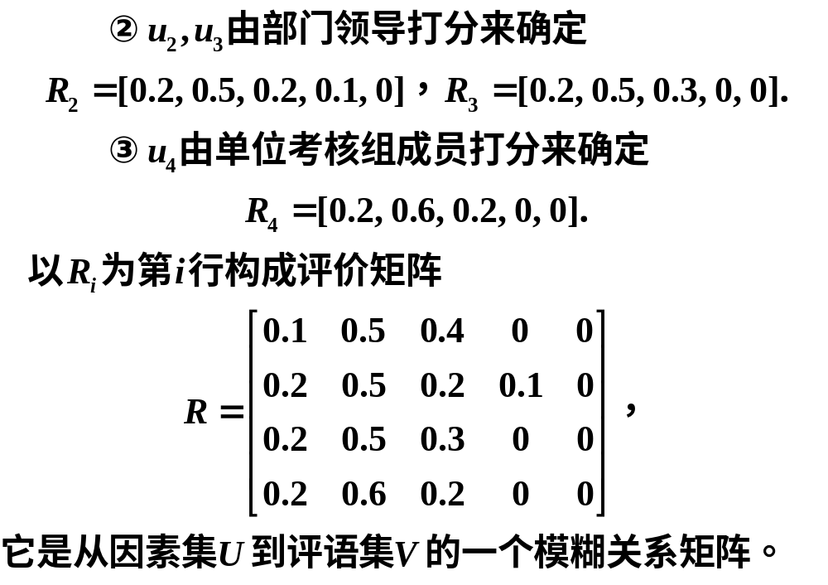

Slide 50
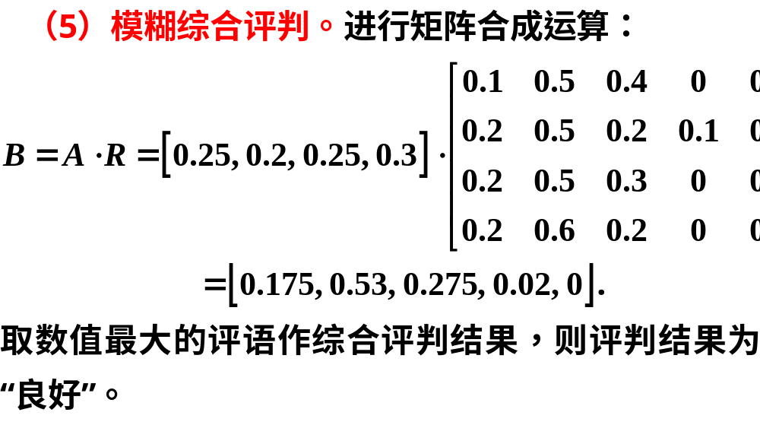

Slide 51
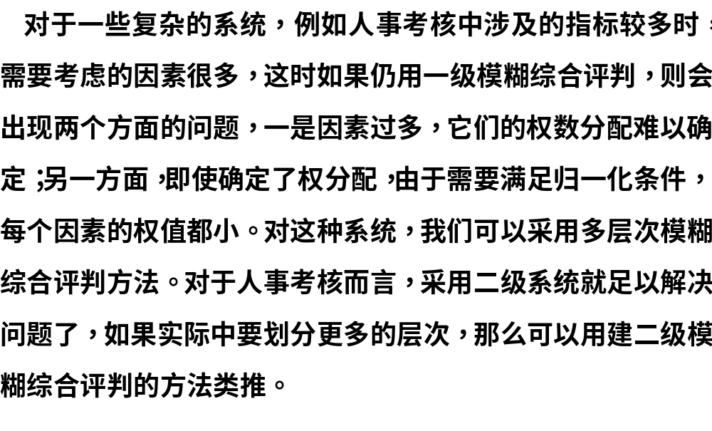
14.2.2 多层次模糊综合评判在人事考核中的应用

Slide 52
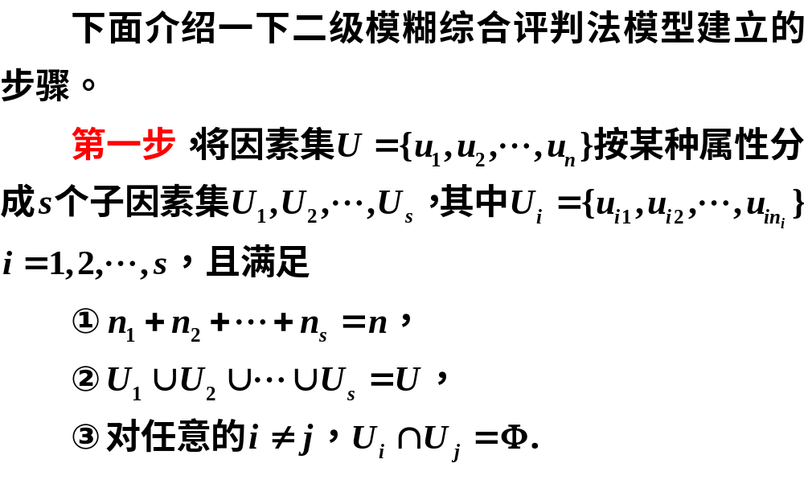

Slide 53
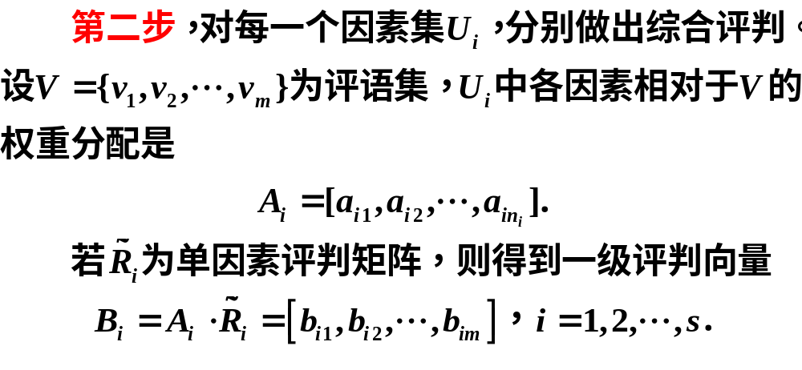

Slide 54
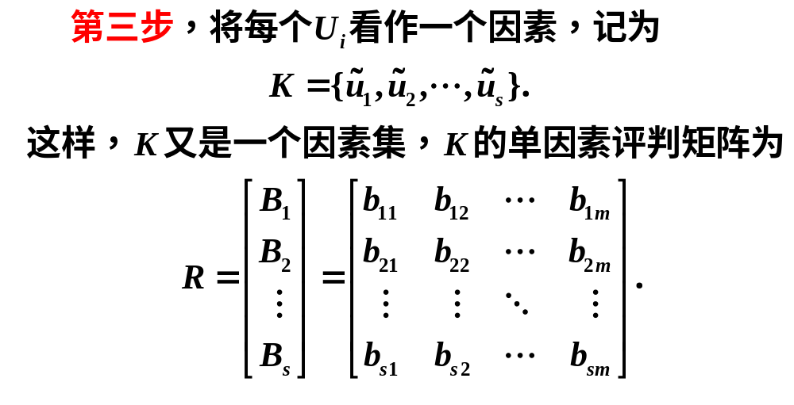

Slide 55
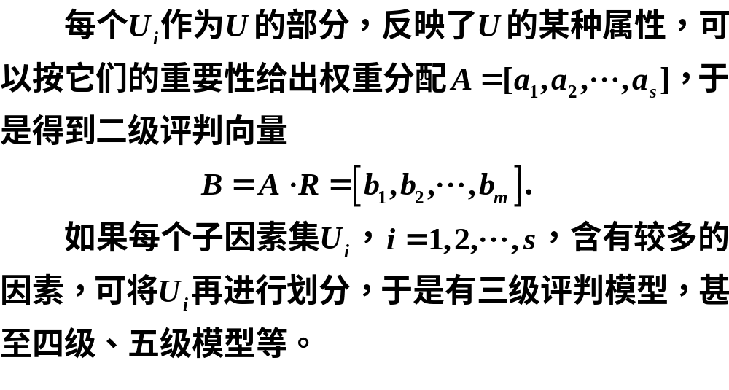

Slide 56
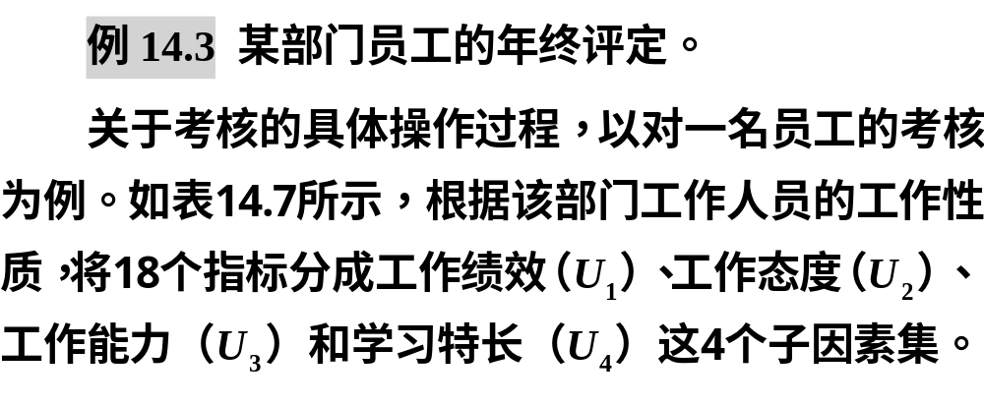

Slide 57
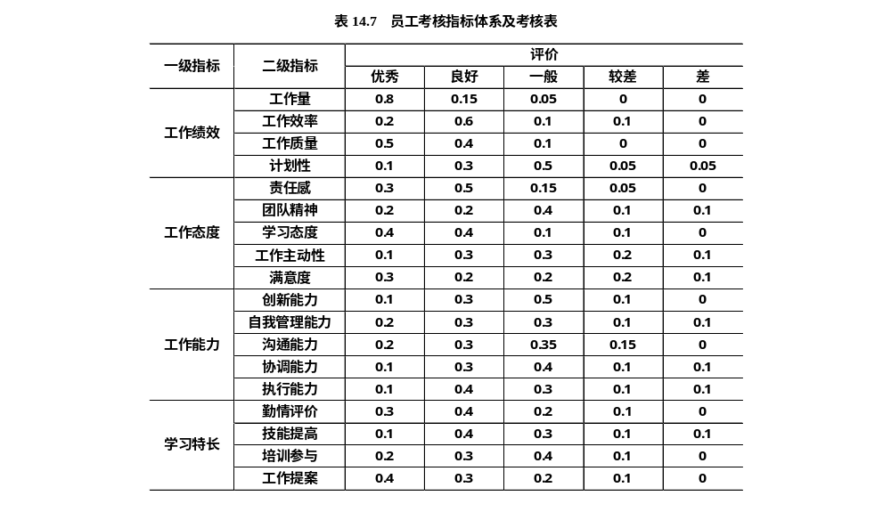

Slide 58
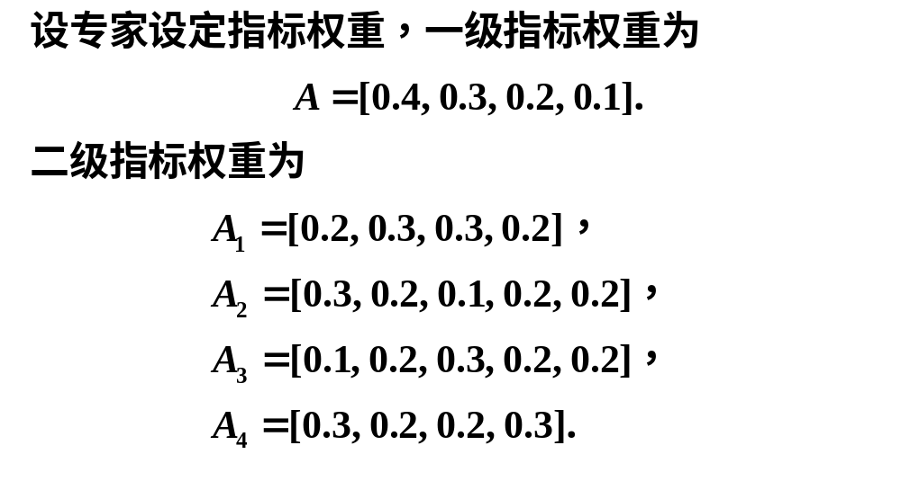

Slide 59
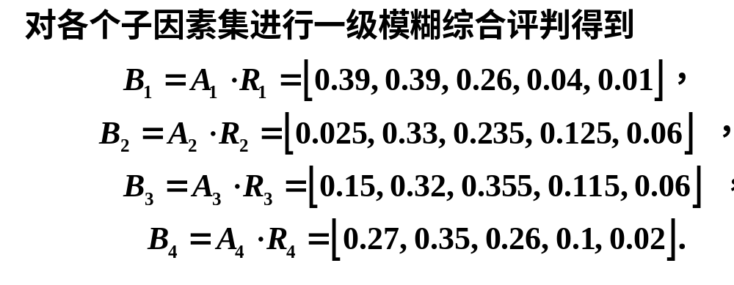

Slide 60
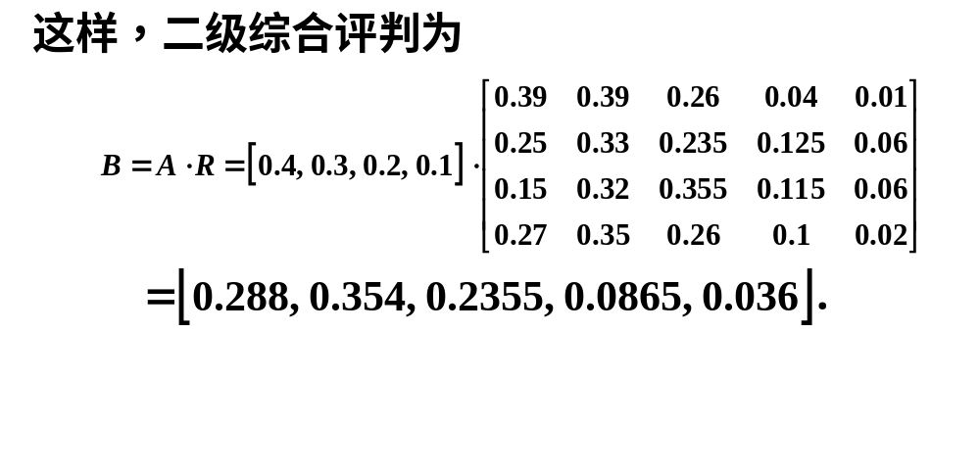

Slide 61
计算的Matlab程序如下：
clc, clear
a=load('data14_3.txt');
w=[0.4 0.3 0.2 0.1];
w1=[0.2 0.3 0.3 0.2];
w2=[0.3 0.2 0.1 0.2 0.2];
w3=[0.1 0.2 0.3 0.2 0.2];
w4=[0.3 0.2 0.2 0.3];
b(1,:)=w1*a([1:4],:);
b(2,:)=w2*a([5:9],:);
b(3,:)=w3*a([10:14],:);
b(4,:)=w4*a([15:end],:)
c=w*b

Slide 62


Slide 63
数据包络分析
03

Slide 64


Slide 65

14.3.1 相对有效评价问题

Slide 66


Slide 67


Slide 68


Slide 69

14.3.2 数据包络分析的C²R模型

Slide 70


Slide 71


Slide 72


Slide 73


Slide 74


Slide 75


Slide 76

14.3.3 C²R模型的求解

Slide 77
clc, clear, m=2; n=6;
d=load('data14_4.txt');
a=d([1,2],:)'; b=d([3,4],:)';
prob=optimproblem('ObjectiveSense','max');
u=optimvar('u',m,'LowerBound',0);
v=optimvar('v',m,'LowerBound',0); %列向量
prob.Constraints.con1 = a*u>=b*v;
for j=1:n
fprintf('第%d个学校计算结果如下：\n',j)
prob.Objective=b(j,:)*v;
prob.Constraints.con2 = a(j,:)*u==1;
[sol,fval]=solve(prob)
su=sol.u, sv=sol.v %显示最优解
end

Slide 78


Slide 79

14.3.4 数据包络分析案例
1.引言

Slide 80


Slide 81


Slide 82


Slide 83


Slide 84


Slide 85


Slide 86

2.案例

Slide 87


Slide 88


Slide 89
计算的Matlab程序如下
clc, clear, m=3; n=10; s=2;
d=load('data14_5.txt');
a=d(:,[1:3]); b=d(:,[4,5]);
prob=optimproblem('ObjectiveSense','max');
u=optimvar('u',m,'LowerBound',0);
v=optimvar('v',s,'LowerBound',0); %列向量
prob.Constraints.con1 = a*u>=b*v;
for j=1:n
fprintf('第%d年计算结果如下：\n',j+1989)
prob.Objective=b(j,:)*v;
prob.Constraints.con2 = a(j,:)*u==1;
[sol,fval]=solve(prob)
su=sol.u, sv=sol.v %显示最优解
end

Slide 90


Slide 91


Slide 92
灰色关联分析法
04

Slide 93


Slide 94


Slide 95


Slide 96


Slide 97


Slide 98


Slide 99


Slide 100


Slide 101


Slide 102


Slide 103


Slide 104


Slide 105
计算的Matlab程序如下
clc, clear
a=[0.83 0.90 0.99 0.92 0.87 0.95
326 295 340 287 310 303
21 38 25 19 27 10
3.2 2.4 2.2 2.0 0.9 1.7
0.20 0.25 0.12 0.33 0.20 0.09
0.15 0.20 0.14 0.09 0.15 0.17
250 180 300 200 150 175
0.23 0.15 0.27 0.30 0.18 0.26
0.87 0.95 0.99 0.89 0.82 0.94];
for i=[1 5:9] %效益型指标标准化
a(i,:)=(a(i,:)-min(a(i,:)))/(max(a(i,:))-min(a(i,:)));
end
for i=2:4 %成本型指标标准化
a(i,:)=(max(a(i,:))-a(i,:))/(max(a(i,:))-min(a(i,:)));
end
[m,n]=size(a);
ck=max(a,[],2); %逐行求最大值，得参考数列
t=ck-a; %求参考数列与每一个比较数列的差
mmin=min(min(t)); %计算最小差
mmax=max(max(t)); %计算最大差
rho=0.5; %分辨系数
xishu=(mmin+rho*mmax)./(t+rho*mmax) %计算灰色关联系数
guanliandu=mean(xishu) %取等权重，计算关联度
[gsort,ind]=sort(guanliandu,'descend') %对关联度按照从大到小排序

Slide 106
主成分分析法
05

Slide 107


Slide 108


Slide 109


Slide 110


Slide 111


Slide 112


Slide 113


Slide 114


Slide 115


Slide 116


Slide 117


Slide 118


Slide 119


Slide 120


Slide 121
计算的Matlab程序如下：
clc,clear
gj=load('data14_7.txt');
gj=zscore(gj); %数据标准化
r=corrcoef(gj); %计算相关系数矩阵
%下面利用相关系数矩阵进行主成分分析，x的列为r的特征向量，即主成分的系数
[x,y,z]=pcacov(r) %y为r的特征值，z为各个主成分的贡献率
f=sign(sum(x)); %构造元素为±1的行向量
x=x.*f %修改特征向量的正负号
num=3; %num为选取的主成分的个数
df=gj*x(:,[1:num]); %计算各个主成分的得分
tf=df*z(1:num)/100; %计算综合得分
[stf,ind]=sort(tf,'descend'); %把得分按照从高到低的次序排列
stf=stf', ind=ind'

Slide 122
秩和比综合
评价法
06

Slide 123


Slide 124

14.6.1 原理及步骤
1.原理

Slide 125

2.步骤

Slide 126


Slide 127


Slide 128


Slide 129


Slide 130

14.6.2 应用实例

Slide 131


Slide 132


Slide 133


Slide 134
计算的Matlab程序如下：
clc, clear
aw=load('data14_8_1.txt');
w=aw(end,:); %提取权重向量
a=aw([1:end-1],:); %提取指标数据
a(:,[2,6])=-a(:,[2,6]); %把成本型指标转换成效益型指标
ra=tiedrank(a) %对每个指标值分别编秩，即对a的每一列分别编秩
[n,m]=size(ra); %计算矩阵sa的维数
WRSR=sum(ra.*w,2)/n %计算加权秩和比
[sWRSR,ind]=sort(WRSR,'descend') %对加权秩和比排序
writematrix([ra,WRSR], 'data14_8_2.xlsx')

Slide 135
基于熵权法的
评价方法
07

Slide 136


Slide 137

14.7.1 熵权法的评价步骤

Slide 138


Slide 139


Slide 140

14.7.2 应用实例

Slide 141


Slide 142


Slide 143


Slide 144
计算的Matlab程序如下：
clc, clear
a=readmatrix('data14_9_1.txt');
[n,m]=size(a);
p=a./sum(a);
e=-sum(p.*log(p))/log(n);
g=1-e; w=g/sum(g) %计算权重
s=w*p' %计算各个评价对象的综合评价值
[ss,ind1]=sort(s,'descend') %对评价值从大到小排序
ind2(ind1)=1:n %学生编号对应的排序位置
writematrix(w,'data14_9_2.xlsx') %把数据写到Excel文件的表单1
writematrix([1:n;s;ind2],'data14_9_2.xlsx','Sheet',2) %把数据写到表单2

Slide 145
PageRank
算法
08

Slide 146


Slide 147


Slide 148


Slide 149


Slide 150


Slide 151


Slide 152


Slide 153


Slide 154


Slide 155


Slide 156
计算的Matlab程序如下：
clc, clear, close all
N=6; B=zeros(N); B(1,2)=1; B(2,[3,4])=1;
B(3,[4:6])=1; B(4,1)=1; B(5,6)=1; B(6,1)=1;
nodes={'1.alpha','2.beta','3.gamma','4.delta','5.rho','6.sigma'};
G=digraph(B,nodes);
plot(G,'LineWidth',1.5,'NodeFontSize',12,'ArrowSize',12)
r=sum(B,2); d=0.85;
A=(1-d)/N+d*B./r %计算转移概率矩阵
[x,y]=eigs(A',1); %求最大特征值对应的特征向量
x=x/sum(x) %特征向量归一化
figure, bar(x) %画PageRank值的柱状图

Slide 157
招聘公务员
问题
09

Slide 158


Slide 159

14.9.1 问题提出

Slide 160


Slide 161


Slide 162


Slide 163


Slide 164


Slide 165


Slide 166

14.9.2 问题分析

Slide 167


Slide 168


Slide 169


Slide 170

14.9.3 模型假设与符号说明
1.模型假设

Slide 171

2.符号说明

Slide 172

14.9.4 模型准备
1.应聘者复试成绩量化

Slide 173


Slide 174


Slide 175


Slide 176


Slide 177

2.初试分数与复试分数的规范化

Slide 178

3.确定应聘人员的综合分数

Slide 179


Slide 180


Slide 181
clc, clear, close all
fx1=@(c)[(1+c(1)*(1-c(2))^(-2))^(-1)-0.01
(1+c(1)*(3-c(2))^(-2))^(-1)-0.8];
cs1=fsolve(fx1,rand(1,2)) %待定参数alpha，beta
fx2=@(c)[c(1)*log(3)+c(2)-0.8; c(1)*log(5)+c(2)-1];
cs2=fsolve(fx2,rand(1,2)) %待定参数a,b
fx=@(x)(1+cs1(1)*(x-cs1(2)).^(-2)).^(-1).*(x>=1 & x<=3)+...
(cs2(1)*log(x)+cs2(2)).*(x>3 & x<=5);
fplot(fx,[1,5]), f2=fx(2), f4=fx(4)
d0=load('anli14_1_1.txt'); d1=d0(:,[4:7]);
c=fx(d1); b=mean(c,2) %计算复试分数
writematrix(b','anli14_1_2.xlsx')
ma1=max(d0(:,1)), ma2=min(d0(:,1))
az=(d0(:,1)-ma2)/(ma1-ma2) %初试分标准化
mb1=max(b), mb2=min(b)
bz=(b-mb2)/(mb1-mb2) %复试分标准化
d=0.5*(az+bz) %计算综合得分
[sd, ind1]=sort(d, 'descend') %按照从大到小排序
ind2(ind1)=1:16
writematrix([d';ind2], 'anli14_1_2.xlsx', 'Sheet',1, 'Range', 'A3')

Slide 182

14.9.5 模型的建立与求解
1.问题（1）的模型建立与求解

Slide 183


Slide 184


Slide 185


Slide 186


Slide 187


Slide 188


Slide 189


Slide 190


Slide 191


Slide 192


Slide 193


Slide 194
clc, clear
fx1=@(c)[(1+c(1)*(1-c(2))^(-2))^(-1)-0.01
(1+c(1)*(4-c(2))^(-2))^(-1)-0.8];
cs1=fsolve(fx1,rand(1,2)) %待定参数alpha，beta
fx2=@(c)[c(1)*log(4)+c(2)-0.8; c(1)*log(7)+c(2)-1];
cs2=fsolve(fx2,rand(1,2)) %待定参数a,b
fx=@(x)(1+cs1(1)*(x-cs1(2)).^(-2)).^(-1).*(x>=1 & x<=4)+...
(cs2(1)*log(x)+cs2(2)).*(x>4 & x<=7);
f2356=fx([2,3,5,6]), f1_7=fx([1:7])
d1=load('anli14_1_1.txt'); d2=load('anli14_1_3.txt');
a=d1(:,[4:7]); b=d2(:,[7:10]);
gx=@(x)4*(x==0)+5*(x==-1)+6*(x==-2)+7*(x<=-3)+...
3*(x==1)+2*(x==2)+ (x>=3);
for i=1:size(a,1)
for j=1:size(b,1)
t1=gx(b(j,:)-a(i,:)); t2=fx(t1);
s(i,j)=mean(t2); %计算用人部门对应聘者的评分
end
end

Slide 195
writematrix(s,'anli14_1_2.xlsx','Sheet',1,'Range','A6')
d=readmatrix('anli14_1_2.xlsx','Sheet',1,'Range','A3:P3');
dd=repmat(d',1,7);
prob=optimproblem('ObjectiveSense','max');
x=optimvar('x',16,7,'Type','integer','LowerBound',0,'UpperBound',1);
prob.Objective=sum(sum(dd.*x+s.*x));
prob.Constraints.con1=sum(sum(x))==8;
prob.Constraints.con2=[sum(x,2)<=1; 1<=sum(x)'; sum(x)'<=2];
[sol,fval]=solve(prob), xx=sol.x
[i,j]=find(xx) %找xx中非零元素的行标和列标
pf=[]; %提出部门评分的初值
for k=1:length(i)
pf=[pf,s(i(k),j(k))];
end
writematrix([j';i';d(i);pf],'anli14_1_2.xlsx','Sheet',1,'Range','A23')

Slide 196

2.问题（2）的模型建立与求解

Slide 197


Slide 198


Slide 199


Slide 200


Slide 201


Slide 202


Slide 203


Slide 204


Slide 205


Slide 206


Slide 207


Slide 208


Slide 209


Slide 210
clc, clear, fx=@(x)1/log(3)*log(4-x);
w=fx([1:3]) %计算权重向量
d1=load('anli14_1_1.txt'); d2=load('anli14_1_3.txt');
a=d1(:,[2,3]); %志愿类别数据
wij=zeros(16,7); %权重矩阵初始化
gx=@(x)(x==1)+[2,3]*(x==2)+[4,5]*(x==3)+[6,7]*(x==4);
for i=1:16
wij(i,gx(a(i,1)))=1; wij(i,gx(a(i,2)))=w(2);
end
s=readmatrix('anli14_1_2.xlsx','Sheet',1,'Range','A6:G21');
tj=d2(:,[2:6]) %提出部门客观评分
for i=1:16
for j=1:7
tij=wij(i,j)*tj(j,:); t(i,j)=mean(tij);
end
end
r=sqrt(s.*t) %计算相互满意度
prob=optimproblem('ObjectiveSense','max');
x=optimvar('x',16,7,'Type','integer','LowerBound',0,'UpperBound',1);
prob.Objective=sum(sum(r.*x));
prob.Constraints.con1=sum(sum(x))==8;
prob.Constraints.con2=[sum(x,2)<=1; 1<=sum(x)'; sum(x)'<=2];
[sol,fval]=solve(prob), xx=sol.x
[i,j]=find(xx) %找xx中非零元素的行标和列表
zf=[]; %提出综合满意度的初值
for k=1:length(i)
zf=[zf,r(i(k),j(k))];
end
writematrix([j';i';zf],'anli14_1_2.xlsx','Sheet',1,'Range','A28')

Slide 211

3.问题（3）的求解

